Slide 1
Spring AOP
研发中心

Slide 2
AOP概念
AOP，面向切面编程(Aspect-Oriented Programming)
对OOP的补充
在运行时或编译时，将代码切入到类的指定方法或者代码的指定位置上的编程思想
编译时：AspectJ
运行时：Spring AOP etc.,

Slide 3
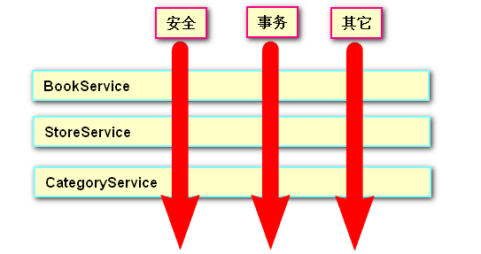
横切关注点
散布于应用中多处的功能被成为横切关注点，往往会直接把横切关注点嵌入到应用的业务逻辑之中。而面向切面编程（AOP）的目的就是把这些横切关注点与业务逻辑相分离。

Slide 4
AOP术语
Aspect (切面)：一个关注点的模块化，这个关注点可能会横切多个对象
Joinpoint (连接点)：在程序控制流中某个特定的点，比如某方法调用的时候或者处理异常的时候
Pointcut (切入点)：匹配连接点的断言（定义了需要注入advice的位置）- 在哪"切"
Advice (通知)：在切面的某个特定的连接点上要执行的动作(注入的代码) - 在“切”做什么

Slide 5
切面
@Aspect：声明一个类用作切面
@Pointcut： 声明切入点表达式(断言)

Slide 6
通知
前置通知（@Before）：在目标方法被调用之前调用该通知功能。
后置通知（@After）：在目标完成之后调用通知。并不关心方法的输出。
返回通知（@AfterReturning）：在目标方法成功执行之后调用通知。
异常通知（@AfterThrowing）：在目标方法抛出异常后调用用纸。
环绕通知（@Around）：通知包含了被通知的方法，在被通知的方法调用之前和调用之后执行自定义行为。

Slide 7
模块声明
@Aspect
public class TrackOperation{
@Pointcut("execution(* Operation.*(..))")
public void abcPointcut(){} // 命名切入点的名字
@Before(“abcPointcut()”) // 在切入点之前执行
public void myadvice(JoinPoint jp)//it is advice (before advice)
{
System.out.println("additional concern");
}
@Around(“abcPointcut()”) // 环绕切入点执行
public Object myadvice(ProceedingJoinPoint pjp) throws Throwable
{
System.out.println("Additional Concern Before calling actual method");
Object obj=pjp.proceed();
System.out.println("Additional Concern After calling actual method");
return obj;
}
}

Slide 8
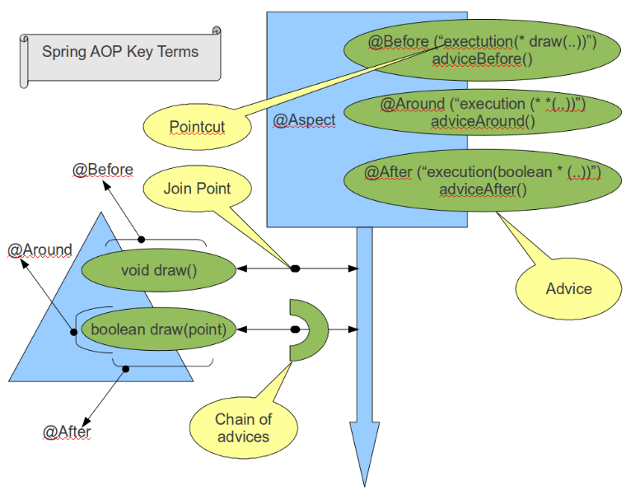
AOP术语

Slide 9
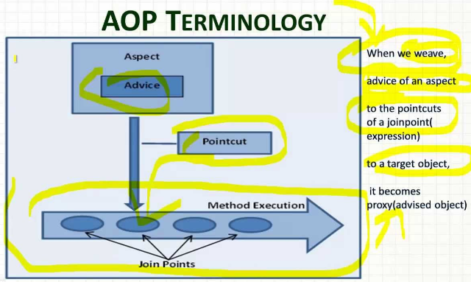
AOP术语

Slide 10
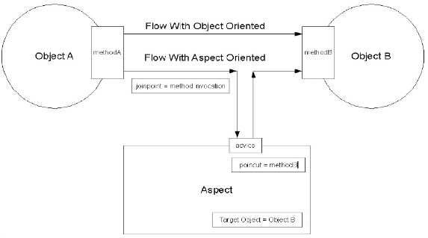
执行示意

Slide 11
JoinPoint接口
通过反射，获取连接点的状态和静态信息
Object[] getArgs() ：获取连接点调用时的参数
Signature getSignature() ：获取调用点的方法署名
Object getTarget()：获取目标对象的引用
Object getThis()：获取当前执行对象

Slide 12
示例

